Slide 1
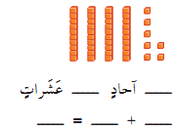
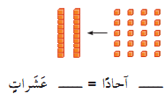
25
اختبار منتصف الفصل – الدروس من (1-5)
اكتب العدد
2
1
4
7
2
20
47
40
7
أحوط القيمة المنزلية للرقم الملون بالأحمر
5
4
3
التالية
1

Slide 2
26
اختبار منتصف الفصل – الدروس من (1-5)
اكتب الأعداد الآتية بالأرقام أو الكلمات
خمسة عشر
7
89
6
أقدر العدد فيما يأتي ، وأحوط الإجابة :
8
9
74
التالية
1

